Slide 1
Heuristická analýza
(Proč a jak)
Tomáš Bouda
KISK 2012 Komunikace Člověk-počítač

Slide 2
Testování použitelnosti
Empirická evaluace
  Uživatelské testování
Formální evaluace
  K měření slouží vytvořený model uživatele.
Automatická evaluace
  Automatizované systémy a softwarové řešení
Kritická evaluace
  Expertízy
  Heuristická analýza

Slide 3
Kdy využívat kritické evaluace?
Před uživatelským testováním
  Neplýtvejme časem uživatelů. Opravením evidentních chyb v designu umožníme uživatelům, aby se soustředili na mnohem zásadnější problémy použitelnosti.
Při inovaci rozhraní
  Kritická evaluace nám ukáže i dobrá místa v systému. Ty je vhodné zachovat.
Když potřebujete důkazy, že v systému jsou chyby
  Dostáváte špatnou zpětnou vazbu od uživatelů systému? Nebo vám Google analytics říká, že je na webu nějaký problém. Díky KE dostanete jasnou představu o tom, co je špatně.
Před zveřejněním
  Neservírujte svým uživatelům chyby na stříbrném podnose.
Zdroj: Usability Inspection. In: ETRE [online]. © 2004-2012 [cit. 2012-10-14]. Dostupné z: http://www.etre.com/usability/inspection/

Slide 4
Důležité je…
…mít jasný cíl, čeho chci dosáhnout…
Často však přijdeme na docela nečekané závěry.

Slide 5
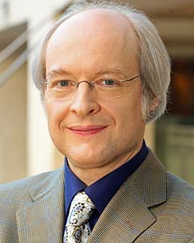
Heuristická analýza
Jacob Nielsen
"perhaps the best-known design and usability
guru on the Internet" (Financial Times)
"the king of usability" (Internet Magazine)
http://www.useit.com/

Slide 6
Heuristická analýza (HA)
Pomáhá odhalit problémy použitelnosti v designu interaktivních rozhraních.
Malá skupina (3-5) expertů zkoumá uživatelské rozhraní:
  Experti samostatně zkontrolují systém a definují chyby, které jsou v nesouladu se stanovenými principy použitelnosti (heuristiky).
  Nálezy jsou agregovány do jednoho dokumentu.
HA může být použita jak na hotové rozhraní tak na papírové prototypy, mockupy apod.
Zdroj: http://www.useit.com/papers/heuristic/

Slide 7
10 principů použitelnosti podle Nielsena (Heuristiky)
Viditelnost stavu systému
Spojení mezi systémem a reálným světem
Uživatelská kontrola a svoboda
Konzistence a standardizace
Prevence chyb
Rozpoznání místo vzpomínání
Flexibilní a efektivní použití
Estetický a minimalistický
Pomoc uživatelů poznat, pochopit a vzpamatovat se z chyb
Nápověda a návody
Zdroj: http://human-computer-interaction.webnode.cz/testovani-a-hodnoceni-rozhrani/metody-testovani/heuristicka-analyza/
Zdroj: NIELSEN: http://www.useit.com/papers/heuristic/heuristic_list.html
Notes:
1.Viditelnost stavu systému – systém by měl vždy dát uživateli vědět co se právě odehrává
2.Spojení mezi systémem a reálným světem – komunikace systému s uživatelem by se měla odehrávat uživatelsky příjemným způsobem (srozumitelný jazyk bez odborných termínů)
3.Uživatelská kontrola a svoboda – uživatelé při práci se systémem dělají chyby a potřebují proto únikový východ pro návrat do předchozího stavu.
4.Konzistence a standardizace – uživatelé by neměli být nuceni přemýšlet jestli různé termíny znamenají to stejné, proto se doporučuje dodržovat obecné zásady.
5.Prevence chyb – vyvarovat se chybovým hlášením bezpečným designem, který bude preventivně působit proti problémům
6.Rozpoznání místo vzpomínání – uživatel by neměl být nucen vzpomínat si na provádění operací v systému, instrukce by měly být v systému vždy viditelně umístěny
7.Flexibilní a efektivní použití – umožnění zrychlení práce se systém pro pokročilé uživatele
8.Estetický a minimalistický design – bez nepotřebných informací
9.Pomoc uživatelů poznat, pochopit a vzpamatovat se z chyb – chybové hlášky by měly být uváděny v přirozeném jazyce a měly by navrhovat řešení
10.Nápověda a návody – všechny informace se musí dát lehce vyhledat, nápověda by měla obsahovat postupy v krocích

Slide 8
Proces HA
Experti prochází design rozhraní několikrát
  Všímají si detailů, architektury i dalších okolností, které mají vliv na průchod uživatele webem (flow).
  Porovnávají systém s principy použitelnosti
  … a zvažují vše, co jim přijde na mysl.
Principy použitelnosti
  Nielsenovy heuristiky – upravené heuristiky?
  Nehodí se jiná kategorie principů – heuristiky pro virtuální svět, mobilní technologie ovládané gesty, apod.
Nalezené prohřešky proti heuristikám je třeba opravit.

Slide 9
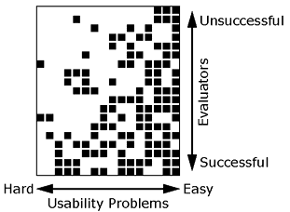
Proč je třeba více evaluátorů?
Žádný expert nenalezne všechny chyby!
Někteří naleznou více než jiní.
Zdroj: NIELSEN: http://www.useit.com/papers/heuristic/heuristic_evaluation.html

Slide 10
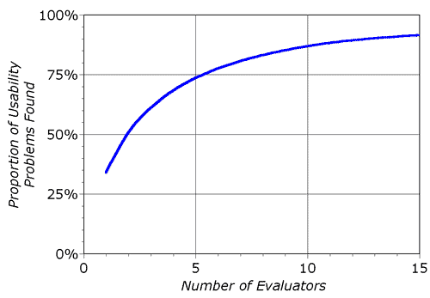
Poměr nalezených chyb k ceně
5 expertů je rozumné číslo v porovnání s množstvím nalezených problémů.
  Průměrně 1 evaluátor nalezne 35 % problémů
  Pět evaluátorů nalezne až 75 % problémů

Slide 11
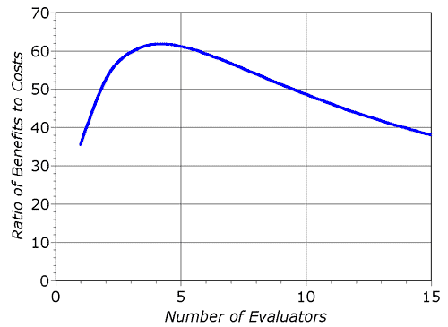
Poměr nalezených chyb k ceně
Náklady na HA se přestávají vyplácet v případě najmutí více jak 5 expertů.

Slide 12
Poměr nalezených chyb k ceně
Jeden z výzkumů Nielsena říká, že:
  benefit díky HA byl u softwaru 500,000 USD
  náklady na HA byly 10,500 USD
HA se vyplatí přibližně 48x
Zdroj: http://www.useit.com/papers/heuristic/heuristic_evaluation.html

Slide 13
Heuristická analýza Vs. uživatelské testování
HA je často rychlejší (1-2h.) nežli UT.
Výsledky HA jsou již interpretované experty.
Výsledky UT jsou přesnější.
  Berou v úvahu aktuální uživatele, jejich práci, situaci, rozpoložení apod.
  HA může najít špatné problémy a ty opravdové pominout.
HA neklade nároky na uživatele.

Slide 14
Fáze HA
Před-evaluační školení expertů
  Poskytuje expertům základní znalosti o zkoumané doméně.
  Seznamuje evaluátory se scénářem.
Individuální evaluace produktu a agregace výsledných dat
Měření intenzity problému
  Stanovuje míru naléhavosti nalezeného problému a potřebu jej opravit.
  Může být řešeno individuálně a následně společně.
Skupinový rozhovor
  Vzájemné reflexe mezi evaluátory.
  Evaluátoři s vývojovým týmem.

Slide 15
Heuristická analýza - prakticky
Instruujte experta – vytvořte scénář
  Pokud testujete systém „ walk-up-and-use“ nebo je expert odborníkem v dané oblasti, pak školení můžete vynechat.
Každý expert projde rozhraní alespoň 2x
  a.) Sleduje flow a širší rámec systému.
  b.) Soustředí se na specifické elementy rozhraní.
Každý expert sepíše nalezené problémy
  každý problém jednotlivě (problém v jednom prvku UI, nekonzistentnost, problém s celým rozhraním, nebo něco chybí…)
  odkazuje na konkrétní heuristiky

Slide 16
Heuristická analýza - prakticky
Měření intenzity problému
  každý evaluátor odhaduje závažnost problému jednotlivě
  odhaduje potřebné zdroje (čas, finance) na opravu
  Výsledek je závislý na:
  Frekvenci výskytu problému
  Míře dopadu na uživatele – jaké úsilí bude muset uživatel vyvinout, aby problém vyřešil?
  Míře persistence – je problém stálého charakteru, nebo při jednom překonání již nebude kritický?

Slide 17
Heuristická analýza - prakticky
  Měření intenzity problému
    0 - Nesohoulas s tím, že jde o problém použitelnosti.
    1 - Problém kosmetického rázu - problém by měl být řešen jen v případě, že na něj máme čas a zdroje.
    2 - Drobný problém použitelnosti - nízká priorita.
    3 - Důležitý problém použitelnosti - měl by být řešen.
    4 - Katastrofa použitelnosti - problém musí být vyřešen dříve, než se systém dostane k uživatele!

Slide 18
Měření intenzity problému - příklad
Problém: Před odesláním fotky není možné vložit zprávu pro silničáře.
Intenzita: 2 – Drobný problém použitelnosti
Heuristika: Pomoc uživatelů poznat, pochopit a vzpamatovat se z chyb
Popis: Když vyfotím fotku silnice, není možné k ní následně přidat zprávu pro silničáře. Není to úplná katastrofa, protože foto lze odeslat i bez textu, ale pro bližší specifikaci problému je to téměř nutnost. Doporučuji chybu opravit.

Slide 19
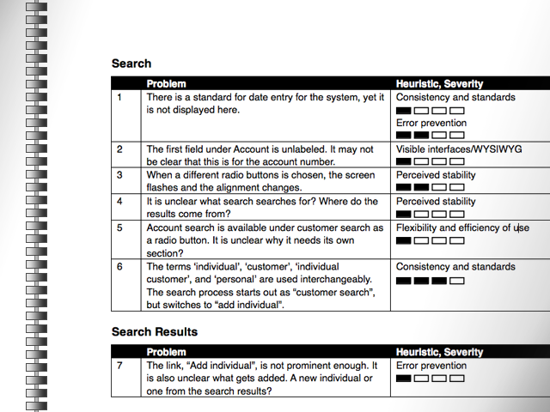

Slide 20
Skupinový rozhovor
Experti, pozorovatelé a vývojářský tým
Diskuse nad celkovým charakterem rozhraní
Navržení řešení pro kritické problémy použitelnosti
Vývojářský tým shodnutí potřebné náklady na opravu
Brainstorming

Slide 21
Více k HA:
Mentální mapa: http://goo.gl/rN0UW
Úkol: http://www.slideshare.net/ZdenekHouba/kol3-jednotlivec

Slide 22
Děkuji za pozornost
Tomáš Bouda
boudatomas@gmail.com
KISK 2012 Komunikace Člověk-počítač

